Slide 1
Викторина

Slide 2
Чем была известна семья Ольденбургских?

Slide 3
Благотворительной деятельностью
Благотворительность – бескорыстная помощь тем, кто в ней нуждается

Slide 4
Как звали основателя ветви русских Ольденбургских?

Slide 5
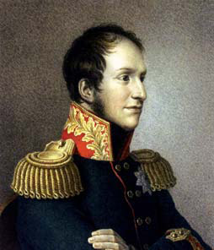
Принц Георг Ольденбургский

Slide 6
Кто был дядей принца Петра Георгиевича Ольденбургского?

Slide 7
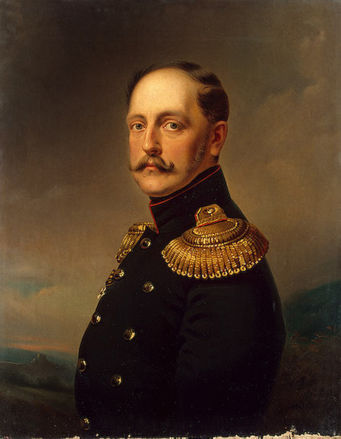
Император Николай I

Slide 8
Расскажите об увлечениях принца Петра Ольденбургского

Slide 9
Сочинение стихов и музыки, литературные переводы, игра на фортепиано, изучение иностранных языков

Slide 10
Кого готовило основанное принцем училище?

Slide 11
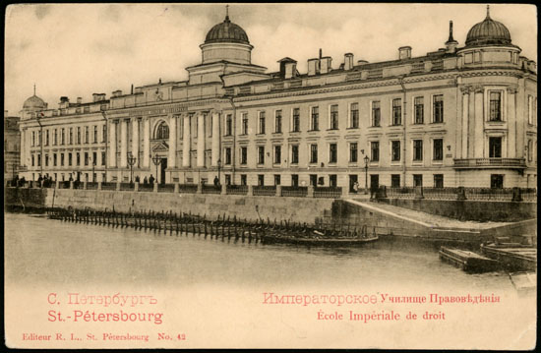
Квалифицированных юристов

Slide 12
Назовите знаменитого выпускника училища правоведения

Slide 13
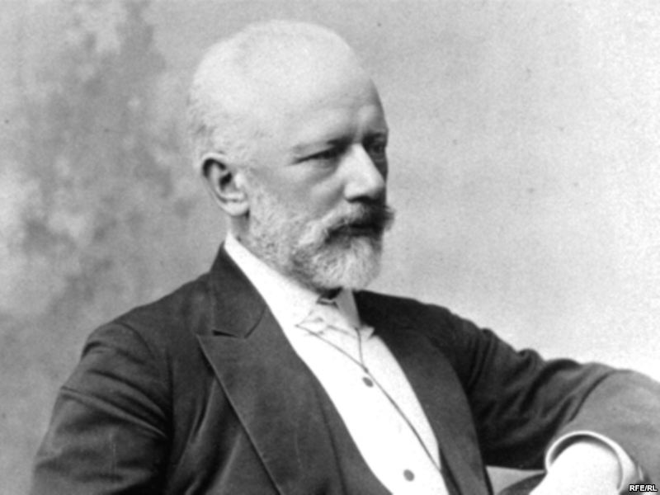
Петр Ильич Чайковский

Slide 14
Какое педиатрическое лечебное учреждение было основано Петром Ольденбургским?

Slide 15
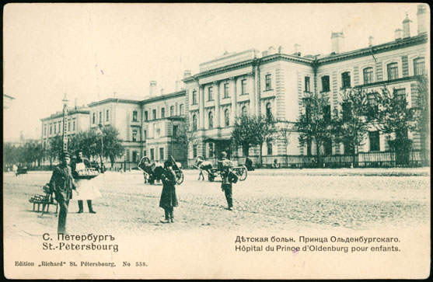
Детская больница имени Раухфуса (имени принца П. Г. Ольденбургского)

Slide 16
Где находился памятник принцу Петру Георгиевичу?

Slide 17
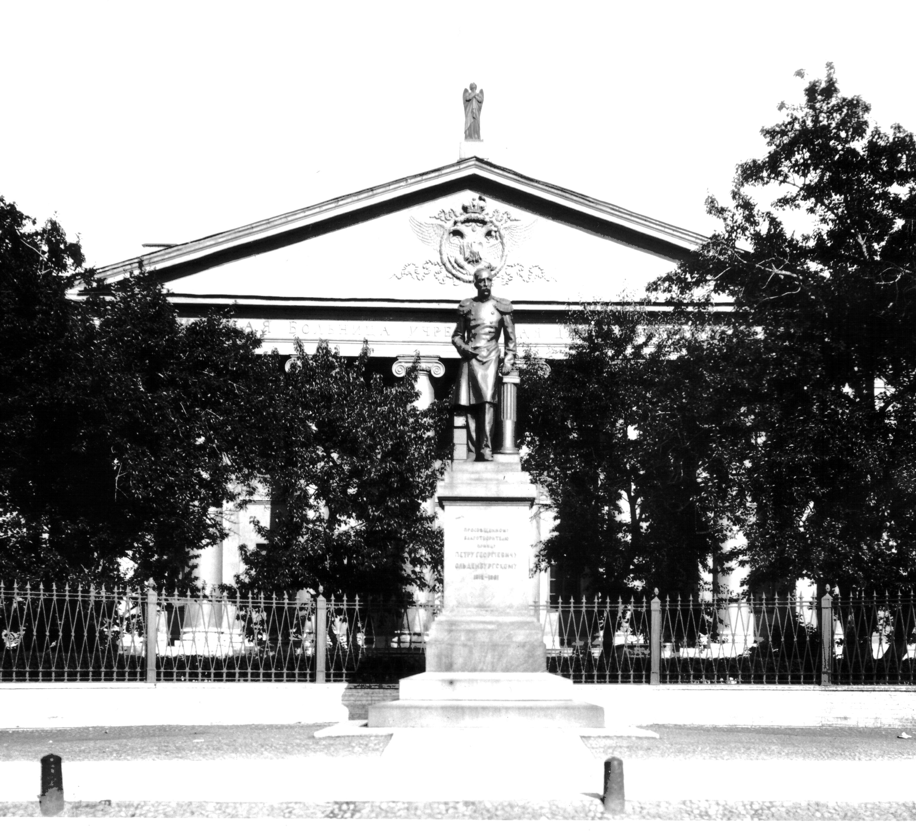
На Литейном проспекте, перед Мариинской больницей

Slide 18
Что было написано на этом памятнике?

Slide 19
«Просвещенному благотворителю»

Slide 20
Кто основал Институт экспериментальной медицины?

Slide 21
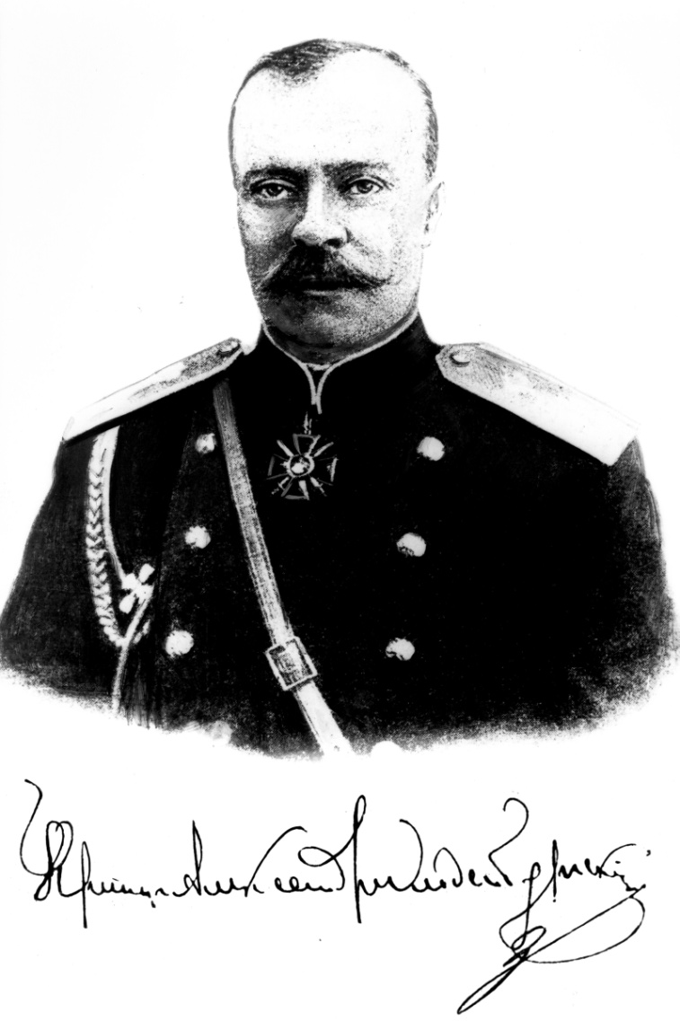
Принц Александр Петрович Ольденбургский

Slide 22
Кем приходилась Петру Георгиевичу принцесса Е. М. Ольденбургская?

Slide 23
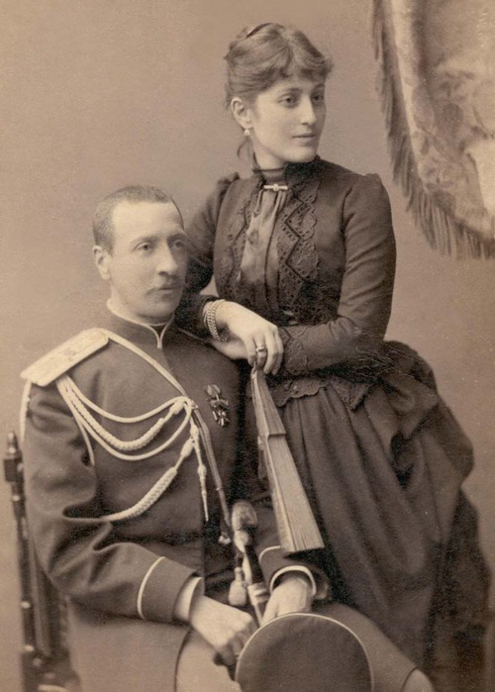
Невесткой: она вышла замуж за сына Петра Георгиевича – Александра Петровича Ольденбургского

